Slide 1


PROYECTO INTEGRADOR • REFACTORING, TESTING & CI/CD
Sistema Bancario
Refactorización con Patrones de Diseño (GoF) y Dockerización Web
Implementación de patrones creacionales (Singleton, Factory Method, Builder), cumplimiento riguroso de principios SOLID, automatización de pruebas unitarias y despliegue web aislado en contenedores Docker.
✅ 59 Tests Automatizados | 🐳 Docker Compose Web | 🏛️ SOLID & Clean Architecture

Slide 2

SISTEMA BANCARIO
Objetivos del Proyecto: Evolución y Calidad Integral
[DISEÑO] 1. Refactorización & SOLID
• Diagnóstico: Detectar code smells, acoplamiento excesivo y duplicación en vistas.
• Patrones GoF: Implementar Singleton (BD), Factory Method (Cuentas) y Builder (Personas).
• Principios: Asegurar SRP, OCP, LSP, ISP y DIP en todas las capas del software.
• Meta: Código extensible, mantenible y legible según estándares limpios.
[CALIDAD] 2. Testing Automatizado
• Base Existente: 44 tests unitarios y de integración de persistencia y dominio.
• Nuevos Tests: 15 casos de prueba unitarios para verificar patrones de diseño.
• Total Verificado: 59 tests pasando al 100% (3 skipped documentados).
• Garantía: Cero regresiones: el comportamiento del negocio se mantiene intacto.
[DEVOPS] 3. Dockerización & DevOps
• Portabilidad: Empaquetar la aplicación Flet Web y SQLite en un contenedor aislado.
• Reproducibilidad: Eliminar el problema 'en mi máquina funciona' para siempre.
• Orquestación: Despliegue con 1 comando vía Docker Compose (App + Tests).
• Persistencia: Garantizar persistencia física de la base de datos bancaria.

Slide 3
REFACTORIZACIÓN
Diagnóstico Inicial: Olores de Código Identificados
[DEUDA TÉCNICA] Code Smells Detectados (Antes)
• Múltiples Conexiones BD: Cada vista instanciaba su propio DAO('sistema_bancario.db'), creando hasta 6 engines de SQLAlchemy independientes.
• Lógica Dispersa de Cuentas: Decisiones tipo 'isinstance(cuenta, CuentaAhorro)' y 'if ahorro in nombre' replicadas en 4 vistas distintas.
• Constructor Telescópico: Clase Empleado con 10 parámetros obligatorios/posicionales, haciéndolo ilegible y muy frágil ante cambios.
• Duplicación en Presentación: Funciones _formatear_monto() y SnackBar de feedback repetidas idénticamente en varias vistas.
• Inconsistencia Visual: Paleta de colores hardcodeada con valores hexadecimales dispersos y dispares.
[IMPACTO] Impacto y Principios Violados
• Violación DRY: Duplicación masiva de lógica en vistas, acceso a datos y componentes de UI.
• Violación OCP: Agregar un nuevo tipo de cuenta obligaba a modificar código fuente en múltiples módulos.
• Violación SRP: Las vistas eran responsables de formatear datos, conectar con la BD y renderizar la interfaz.
• Riesgo Concurrencia SQLite: Tener 6 pools de conexiones compitiendo sobre un archivo SQLite local podía generar bloqueos 'database is locked'.
• Estrategia de Solución: Aplicar patrones creacionales formales y centralizar fuentes de verdad.

Slide 4
PATRONES DE DISEÑO
Patrón Singleton: Conexión Única a Base de Datos
[ANTES] Dispersión de Conexiones
[DESPUÉS] DatabaseConnection Singleton
# ANTES: Cada vista creaba su propia instancia
# src/login.py
_dao = DAO('sistema_bancario.db') # engine #1
# src/home_personal.py
_dao = DAOPersonal('sistema_bancario.db') # engine #2
# src/home_operaciones.py
_dao = DAOCliente('sistema_bancario.db') # engine #3
# ... hasta 6 engines compitiendo por SQLite!
# DESPUES: Singleton en src/database.py
class DatabaseConnection:
_instances: dict[str, 'DatabaseConnection'] = {}
@classmethod
def instance(cls, db_path='sistema_bancario.db'):
if db_path not in cls._instances:
cls._instances[db_path] = cls(db_path)
return cls._instances[db_path]
# src/app_context.py (compartido por todas las vistas)
dao = DAO(DB_PATH) # engine único y reutilizado!
• Problema: Múltiples pools compitiendo sobre el mismo archivo SQLite.
• Riesgo: Bloqueos concurrentes 'database is locked' y gasto de memoria.
• Solución: Un único Engine físico por ruta y PRAGMA foreign_keys=ON.
• Testing: DatabaseConnection.reset() permite aislar BD en memoria (:memory:).

Slide 5
PATRONES DE DISEÑO
Patrón Factory Method: Creación Polimórfica de Cuentas
[ANTES] Lógica Dispersa y Pérdida de Subclase
[DESPUÉS] CuentaFactory Extensible (OCP)
# ANTES: Lógica de creación dispersa en vistas
# src/home_cliente.py
def _nombre_tipo(cuenta):
if isinstance(cuenta, CuentaAhorro): return 'Caja de Ahorro'
if isinstance(cuenta, Cuenta): return 'Corriente'
# src/home_operaciones.py
if etiqueta == 'Ahorro' and 'ahorro' in nombre_tipo.lower(): ...
# src/autenticacion.py (BUG: perdía aplicar_interes)
return [Cuenta.from_db_row(fila, c) for fila in filas]
# DESPUES: Fábrica extensible en src/cuenta_factory.py
class CuentaFactory:
_creadores = {}
@classmethod
def registrar(cls, tipo, creador):
cls._creadores[cls._normalizar(tipo)] = creador
@classmethod
def crear_desde_fila(cls, fila, cliente, tipo_nombre):
...
# Extensión pura sin tocar la fábrica ni vistas (OCP):
CuentaFactory.registrar('PlazoFijo', _crear_plazo_fijo)
• Violación OCP: Agregar un tipo de cuenta obligaba a tocar múltiples vistas.
• Bug Latente: Las cuentas de ahorro se degradaban a Cuenta base en el login.
• Cumplimiento OCP: Nuevos tipos de cuenta se registran dinámicamente.
• Corrección: Se reconstruye la instancia fidedigna con aplicar_interes().

Slide 6
PATRONES DE DISEÑO
Patrón Builder: Construcción Fluida de Entidades
[ANTES] Constructor Telescópico Rígido
[DESPUÉS] EmpleadoBuilder Fluent API
# ANTES: Constructor Telescópico (10 Parámetros)
# empleado.py y tests
empleado = Empleado(
'Luis', 'Pérez', '23456789', 'ClaveSegura3',
legajo='E-1001',
cargo='Analista',
departamento='Sistemas',
fecha_ingreso=datetime(2024, 1, 15),
salario=85000,
sucursal='Central'
)
# -> Difícil de leer, propenso a errores de orden
# DESPUES: Fluent Interface en src/persona_builder.py
empleado = (
EmpleadoBuilder()
.con_nombre('Luis')
.con_apellido('Pérez')
.con_dni('23456789')
.con_password('ClaveSegura3')
.con_legajo('E-1001')
.con_cargo('Analista')
.con_departamento('Sistemas')
.con_salario(85000)
.build() # Ejecuta validaciones de dominio!
)
• Antipatrón: Constructor telescópico con alta carga cognitiva.
• Fragilidad: Cualquier nuevo atributo rompe tests y llamadas existentes.
• Claridad Total: Construcción expresiva, autodocumentada y modular.
• Invariante: El método .build() delega en el constructor real de dominio.

Slide 7
REFACTORIZACIÓN
Principio DRY y Centralización de UI
[ANTES] Duplicación en Vistas Flet
[DESPUÉS] Centralización en ui_utils.py
# ANTES: Copiado idéntico en 3 vistas de presentación
# home_cliente.py, home_operaciones.py, home_historial.py
def _formatear_monto(monto):
valor = f'{monto:,.2f}'
return '$ ' + valor.replace('.', 'X').replace(',', '.').replace('X', ',')
# Notificaciones duplicadas con colores hardcodeados:
# login.py, home_operaciones.py, etc.
page.snack_bar = ft.SnackBar(
ft.Text(texto),
bgcolor='red' if es_error else 'green'
)
# DESPUES: Fuente de verdad única en src/ui_utils.py
class Colores:
FONDO = '#0a0a0f'; VIOLETA = '#8b2fc9'
VERDE = '#16a34a'; ROJO = '#dc2626'
def formatear_monto(monto: float) -> str: ...
def mostrar_notificacion(page, texto, es_error=False): ...
# En las vistas (home_cliente.py, etc.):
from src.ui_utils import Colores, formatear_monto, mostrar_notificacion
• Violación DRY: Lógica idéntica duplicada en múltiples módulos de interfaz.
• Inconsistencia: Cero coherencia cromática con colores hexadecimales mágicos.
• Fuente de Verdad: Cambiar el formato o paleta requiere editar 1 solo archivo.
• Desacoplamiento: Vistas enfocadas exclusivamente en la presentación visual.

Slide 8
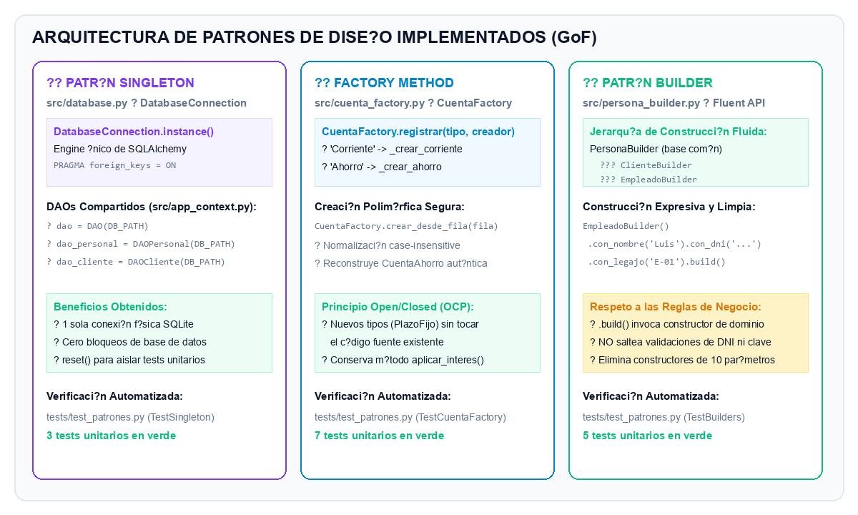
PATRONES GOF
Arquitectura de Patrones de Diseño Implementados

Slide 9
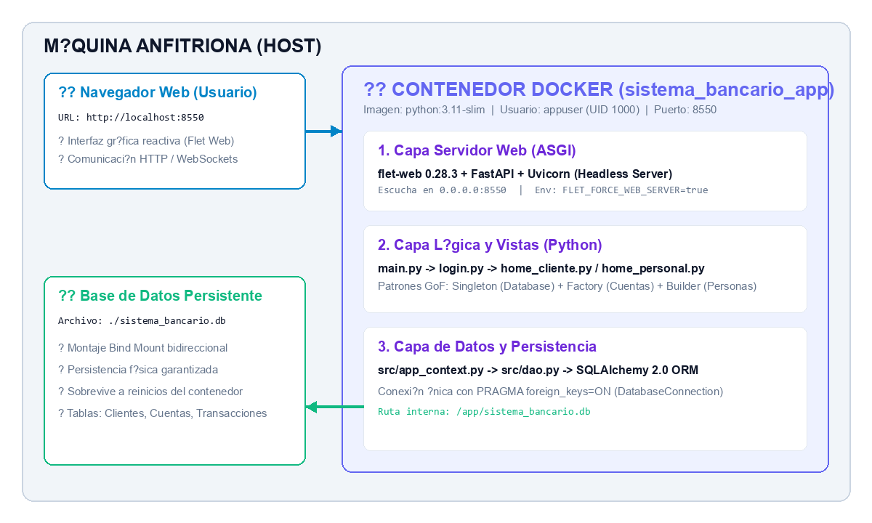
DEVOPS
Dockerización: De Aplicación Desktop a Web Container
[DESAFÍO Y SOLUCIÓN] El Desafío Técnico de Flet en Docker
• Comportamiento Nativo: Flet está diseñado para abrir clientes GUI de Flutter Desktop en el sistema operativo anfitrión.
• Problema en Docker: En contenedores Linux headless (sin pantalla ni X11), la ejecución de escritorio falla de inmediato.
• Solución Implementada: Convertir la aplicación en un servidor web ASGI completo basado en FastAPI y Uvicorn.
• Dependencia Clave: Se agregó flet-web==0.28.3 en requirements.txt para incluir los assets compilados de Flutter Web.
• Variables de Red: FLET_FORCE_WEB_SERVER=true y FLET_SERVER_IP=0.0.0.0 permiten escuchar en todas las interfaces del contenedor.

Slide 10
DOCKER & CI/CD
Dockerización: Adaptación de Código y Despliegue
[ANTES] Ejecución Manual Dependiente del Host
[DESPUÉS] Arranque Dinámico en Contenedor Web
# ANTES: main.py rígido y despliegue manual
def main(page: ft.Page):
render_login(page)
if __name__ == '__main__':
ft.app(target=main, view=ft.WEB_BROWSER)
# Proceso de arranque previo (5 pasos en host):
# 1. python -m venv venv
# 2. .\venv\Scripts\Activate.ps1
# 3. pip install -r requirements.txt
# 4. Error en Linux headless: falta entorno gráfico X11
# 5. python main.py
# DESPUES: main.py dinámico con variables de entorno
if __name__ == '__main__':
host = os.getenv('FLET_SERVER_IP')
port = int(os.getenv('FLET_SERVER_PORT', '0'))
kwargs = {'target': main, 'view': ft.WEB_BROWSER}
if host: kwargs['host'] = host
if port: kwargs['port'] = port
ft.app(**kwargs)
# Despliegue Docker (1 solo comando!):
$ docker compose up --build -d
# -> Corre en http://localhost:8550 sin instalar Python!
• Fricción: Requiere instalar runtime de Python y dependencias en cada máquina.
• Incompatibilidad: Falla en servidores Linux sin entorno gráfico de escritorio.
• Portabilidad 100%: Cero instalación de Python o SQLite en la máquina local.
• Modo Dual: Funciona tanto en Docker como en desarrollo local de Windows.

Slide 11
DOCKER COMPOSE
Orquestación con Docker Compose y Persistencia
[SERVICIOS] Servicios Declarados
• Servicio banco-app: Levanta la interfaz web bancaria en el puerto 8550:8550. Listo para producción local.
• Servicio test (Profile test): Ejecuta pytest -v dentro del contenedor idéntico al de producción sin interferir con la app web.
• Archivo .env.example: Documenta variables FLET_SERVER_IP, FLET_SERVER_PORT, FLET_FORCE_WEB_SERVER y DB_PATH.
• Comando Unificado: docker compose up --build -d compila y levanta la infraestructura en segundos.
[DATOS PERSISTENTES] Persistencia de Datos (Bind Mount)
• Configuración: volumes: - ./sistema_bancario.db:/app/sistema_bancario.db
• Mecanismo: Mapea directamente el archivo SQLite de la máquina anfitriona dentro del contenedor.
• Ventaja Clave: Las altas de clientes, depósitos y transferencias persisten aunque el contenedor sea destruido y recreado.
• Facilidad de Backup: Basta con respaldar el archivo local para tener una copia de seguridad íntegra de la base.

Slide 12
TESTING
Calidad Garantizada: Suite de Pruebas Automatizadas
[RESULTADOS] Métricas de Testing (Pytest)
• Total de Tests: 59 pruebas automatizadas ejecutadas y aprobadas al 100%.
• Tests de Dominio y Persistencia: 44 tests originales intactos (autenticación, cuentas, clientes, transacciones, etc.).
• Nuevos Tests de Patrones (15): test_patrones.py cubre específicamente la refactorización realizada.
• Tests Omitidos (3 skipped): Casos especiales de propuesta a la espera de merges externos.
• Tiempo de Ejecución: ~5.2 segundos en suite completa.
[PATRONES CUBIERTOS] Desglose de Tests de Patrones
• TestSingleton (3 tests): Verifica instancia única por ruta, engine compartido entre DAOs y reset() para aislamiento.
• TestCuentaFactory (7 tests): Verifica creación correcta por subclase, case-insensitivity, error en tipo inválido, reconstrucción desde BD y extensibilidad OCP.
• TestBuilders (5 tests): Verifica construcción de Persona, Cliente y Empleado; comprueba que no se salteen validaciones de dominio.

Slide 13
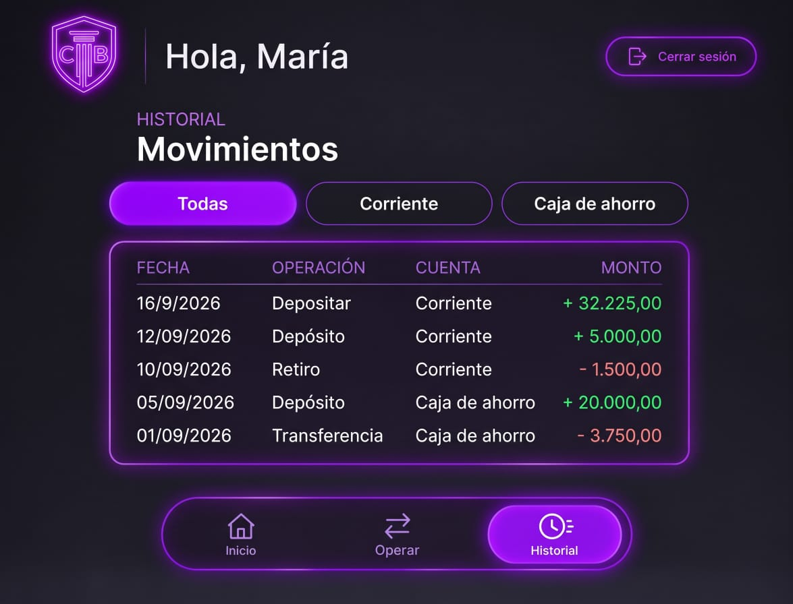
DEMO EN VIVO
Guion para la Demostración en Vivo
[TERMINAL Y DEMO] Paso a Paso en la Terminal
• 1. Levantar la App: docker compose up --build -d (Compilación de capas e inicio en segundo plano).
• 2. Verificar Salud: docker compose ps (Mostrar estado 'healthy' y puerto 8550 expuesto).
• 3. Ver Logs del Servidor: docker compose logs banco-app (Mostrar arranque limpio de Flet y Uvicorn).
• 4. Navegación Web: Abrir http://localhost:8550 en el navegador. Login Personal: DNI 22233344 | Clave: admin.
• 5. Probar Persistencia: docker compose down y docker compose up -d. Los saldos y transacciones persisten intactos.
• 6. Correr Tests en Contenedor: docker compose run --rm banco-app pytest -v (59 tests pasando en verde dentro de Docker).
📊 Historial y Operaciones en Tiempo Real

Slide 14
ARQUITECTURA MVC
Separación MVC: Modelo, Vista y Controlador
[MODELO] Modelo
• Qué es: Dominio y persistencia. No conoce la interfaz Flet.
• Dominio: cliente.py, cuenta.py, cuenta_ahorro.py, persona.py, empleado.py, transaccion.py.
• Persistencia: dao*.py, models.py y database.py (Singleton de conexión).
• Inyección: Los DAO se comparten vía app_context.py.
[VISTA] Vista
• Qué es: Renderiza la interfaz Flet y delega cada acción al controlador.
• Archivos: login.py, home_*.py, vista_gestion_clientes.py, navegacion.py, ui_utils.py.
• Regla: Sin imports de dao, models ni connect().
• Feedback: Muestra mensajes y SnackBar con ui_utils.mostrar_notificacion.
[CONTROLADOR] Controlador
• Qué es: Casos de uso: valida la entrada y coordina modelo y persistencia.
• Archivos: src/controladores/: auth, cliente, operacion e historial.
• Inyección: Recibe el DAO por constructor, no lo instancia.
• Errores: Convierte excepciones de dominio en errores que la vista presenta.

Slide 15
ARQUITECTURA MVC
MVC: Antes sin Controlador y Después con src/controladores
[ANTES] Vista con ORM directo
[DESPUÉS] OperacionController con DAO inyectado
# ANTES: sin controlador, la vista usaba el ORM
# src/home_operaciones.py
from src.models import TipoCuentaModel
conn = connect() # acceso directo a SQLite
# Validación de monto y reglas de cuenta en la vista
# Notificación llamada sin el argumento page
# DESPUÉS: la vista solo delega
# src/app_context.py
operacion_controller = OperacionController(dao_cliente)
# src/home_operaciones.py
resultado = _operaciones.ejecutar_operacion(
cuentas, etiqueta, tipo, texto_monto)
# src/controladores/operacion_controller.py
monto = self.parsear_monto(texto_monto)
saldo = self._dao.depositar(cuenta, monto)
• Problema: La vista mezclaba UI, reglas de negocio y persistencia.
• Bug: _mostrar_notificacion se llamaba sin page: fallo en ejecución.
• Separación: Vistas sin imports de dao, models ni connect().
• Testing: tests/test_controladores.py cubre los casos de uso.

Slide 16
ARQUITECTURA MVC
MVC en Acción: Flujo de un Depósito y Verificación
[FLUJO] Flujo de un Depósito
• 1. Vista: home_operaciones.py captura el monto y la cuenta seleccionada.
• 2. Controlador: OperacionController.ejecutar_operacion() valida y elige la cuenta.
• 3. DAO: dao.depositar(cuenta, monto) persiste el nuevo saldo.
• 4. SQLite: Un único Engine compartido vía DatabaseConnection (Singleton).
• 5. Respuesta: ResultadoOperacion vuelve a la vista para notificar al usuario.
[ESTADO] Verificación y Límites
• Tests: 82 passed, 3 skipped (pytest tests/ -q).
• Comportamiento: Sin cambios observables; las suites previas siguen en verde.
• Límite: La UI no se probó en Flet real; sólo smoke de render de las vistas.
• Pendiente: La etiqueta de tipo de cuenta en home_personal depende aún del texto del número de cuenta.

Slide 17
CONCLUSIÓN
Conclusiones y Valor Agregado del Proyecto
[CÓDIGO LIMPIO] Arquitectura Limpia
• Desacoplamiento: Vistas de presentación libres de responsabilidades de persistencia.
• Extensibilidad: Fábrica abierta a nuevos tipos sin tocar código existente.
• Mantenibilidad: Cero duplicación de código gracias a patrones y DRY.
[DEVOPS] DevOps & Portabilidad
• Onboarding 1-Paso: Cualquier miembro del equipo clona y corre en 2 minutos.
• Sin Dependencias: No requiere instalar Python, SQLite ni Flet en la máquina local.
• Paridad Total: Mismo comportamiento en desarrollo, CI/CD y producción.
[CLOUD READY] Listo para la Nube
• Estándar OCI: Imagen Docker estándar lista para desplegarse en la nube.
• Compatibilidad Cloud: Compatible con AWS ECS, Azure Container Apps y Google Cloud Run.
• Seguridad: Usuario no-root y healthchecks integrados desde el diseño.

